Slide 1
병변 검출 AI 경진대회
CV Team 1
2023-1 KUBIG
KUBIG CV Team 1: 문성빈 임정준 천원준 황민아
Notes:
캡술 내시경 학습용 이미지 데이터셋을 활용한 캡슐 내시경 병변 검출 AI 개발
Object detection task

Slide 2
Table of contents
01
02
03
CV Team 1
2023-1 KUBIG
04
FsDet
Yolov5
Ensemble
Result
Few-shot fine-tuning & Training
Yolov5-S/L Training
Weighted Boxes Fusion
Dacon LeaderBoard & Result

Slide 3
01
Few-Shot Object Detection (FsDet)
Few-Shot Object Detection for Our Dataset

Slide 4
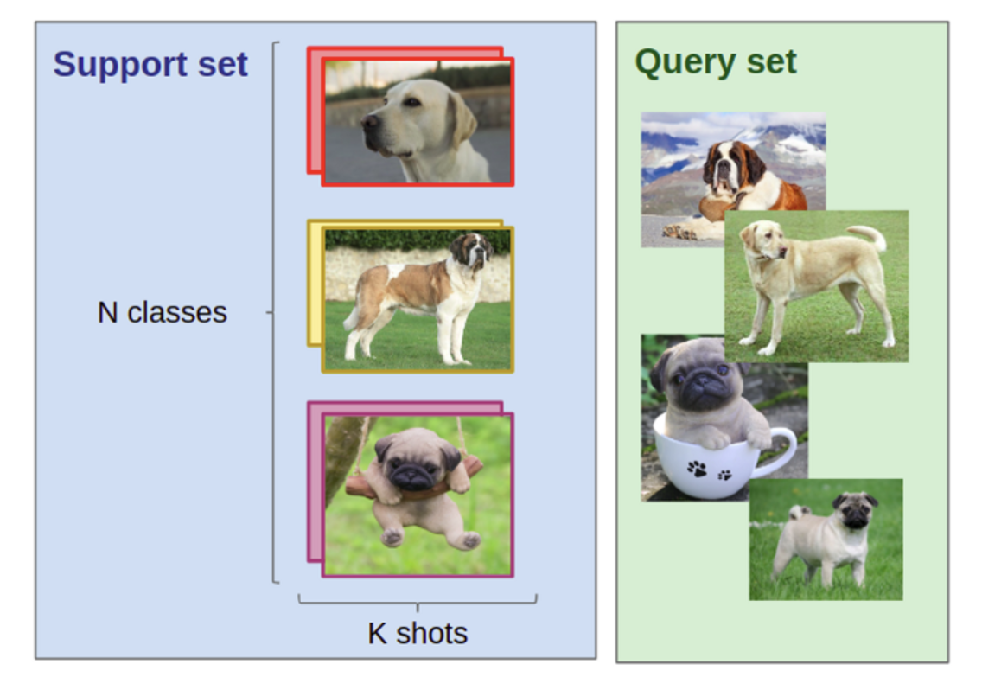
Few-Shot Learning
Few-Shot Learning : 매우 적은 samples들을 기반으로 classification 또는 regression을 진행
Supervised Learning은 labeled data를 많이 갖고 있어야 좋은 성능을 낸다 -> 많은 양의 시간과 costs.
DL models는 various objects에 대한 일반화를 잘하도록 학습시켜야 한다.
-> 이에 Few-Shot Learning은 Data Collection, Labeling Cost, Generalization Ability의 어려움에서 이점을 가지는 Learning Methods이다.
Notes:
저희 팀은 기존의 CV분반에서 배웠던 방식이 아닌 새로운 방식을 탐구하고자 하였고, 이에 주제로 선택된 대회의 데이터를 일정 부분만 사용하여 Learning시킬 수 있는 Few-Shot Learning에 대해 탐구하고,
Task를 Few-Shot Object Detection을 통해 해결했습니다.
먼저, Few-Shot Learning에 대해 간단히 소개해드리겠습니다.
기존의 Supervised Learning은 많은 Labeled Data를 통해 좋은 결과를 내는 것을 기본으로 하였습니다. 하지만, 실제로 많은 Labeled Data를 갖는다는 것은 많은 양의 시간과 비용을 들인다는 단점이 있습니다.
또한, 딥러닝 모델은 많은 objects에 대해 Generalizaiton이 잘 되어 있어야 좋은 모델로 평가할 수 있습니다.
이에 Few-Shot Learning은 기존의 Supervised Learning과 다르게 Data Collection, Labeling Cost, Generalization Ability의 어려움에서 이점을 갖고 있습니다.
Few-Shot Learning은 매우 적은 Samples들을 기반으로 Classification, Regression을 진행하는 방식을 일컫으며 다음 페이지에서 더 나아가 설명드리겠습니다.

Slide 5
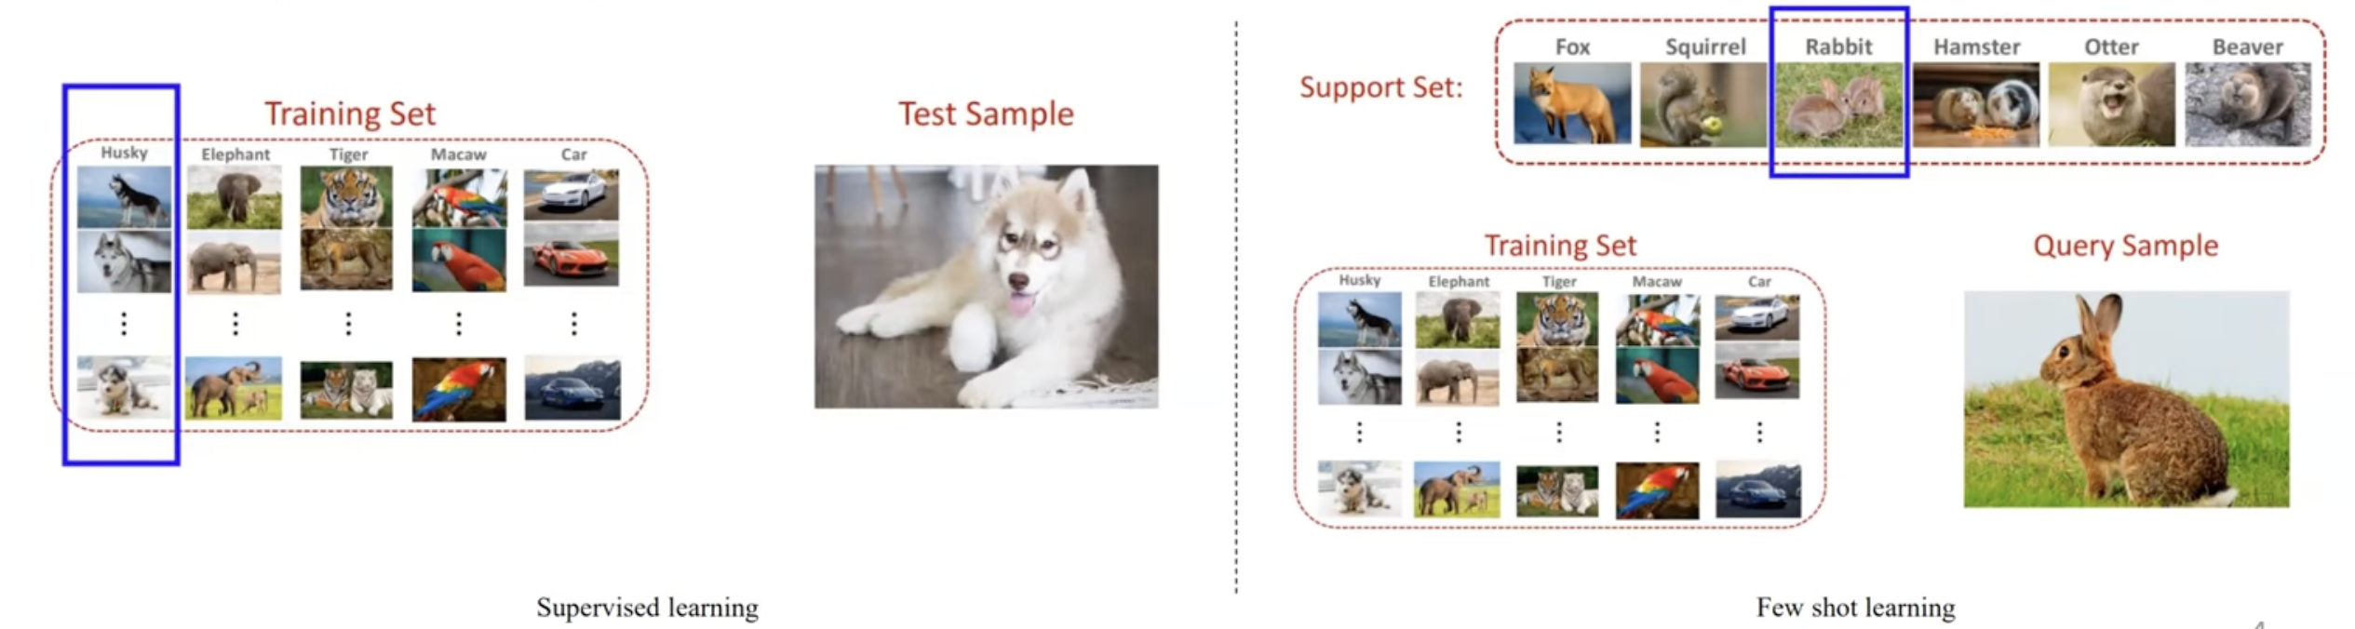
Few-Shot Learning
Data – Training Set, Support Set, Query Set
Training Set : For training base classes
Support Set : For training novel classes
Query Set : For testing novel classes
Notes:
Few-Shot Learning을 위해서는 총 3개의 Data sets를 필요로 합니다. 이는 Training Set, Support Set, Query Set이 그 종류들인데요.
Training Set은 base class를 학습하는데 사용하는 데이터이며, Training Set은 novel class를 학습하는데 사용하는 데이터입니다. 또한, Query Set은 novel class를 test하는 데이터입니다.
이에 Query image가 model에 들어오면, 어떠한 Support image가 query image와 같은 category에 속하는지에 대해 판단하는 과정을 거치는 것이 Few-Shot Learning의 baseline입니다.
이러한 Few-Shot Learning을 기반으로 Object Detection Task를 진행하는 것이 Few-Shot Object Detection입니다. FSOD에 관련된 연구가 많이 진행되지는 않았지만, 그 중 하나인 FsDet이라는 모델에 관해서 저희의 Task를 진행하였습니다.

Slide 6
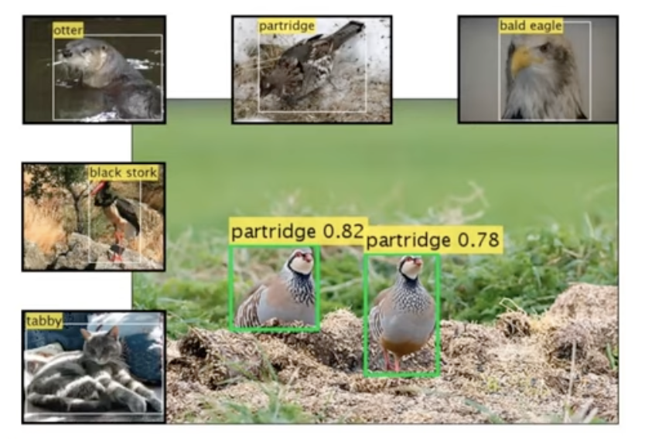
Learning Methods
Model-based Approach : Similarity calculation between feature vectors, regularization to the small data
Data-driven Approach : Transformation of the Support Set, data generation by GAN
Transfer Learning : Fine-Tuning
Meta Learning : Learn to Learn
Notes:
FsDet은 Model based approach 중 Transfer Learning을 사용하는 모델입니다.
Model based approach는 Data-driven approach와는 다르게 feature vectors 사이의 similarity를 계산하며, small data regularization을 진행합니다.
이러한 model based approach에서 novel class를 예측하기 위해 사용되는 learning methods는 transfer learning, meta learning이 존재합니다.
그 중 Transfer Learning은 base classes를 학습한 후, novel class의 support set을 다시 학습시키는 방식입니다. 이에 FsDet은 다음과 같은 모델 구조를 갖고 있습니다.

Slide 7
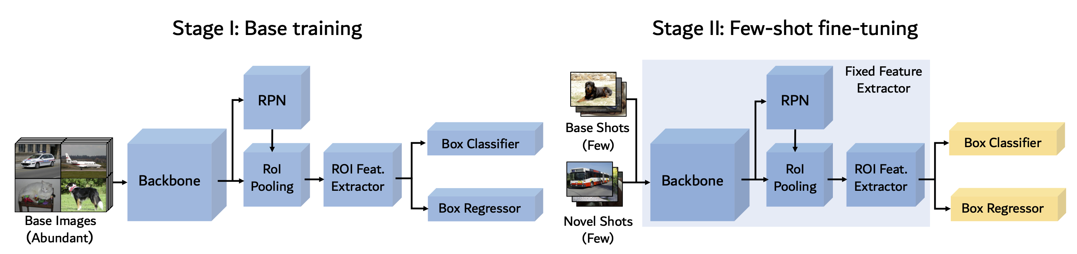
FsDet – Two Stage Fine Tuning Approach
Stage I : Training Object Detector(Fast R-CNN etc..)
Stage II : Detector의 마지막 layer를 적은 양의 base, novel class data를 통해 fine-tune을 진행합니다. 나머지 parameters는 freeze합니다.
Notes:
FsDet의 기본적인 알고리즘은 간단합니다.
먼저 그림과 같이 Stage I에서 Base class를 위해 Object Detector 전체를 학습시킵니다. 여기에서 Object Detector는 Fast R-CNN과 같은 모델을 사용합니다.
이후 Stage II에서 Fine-Tuning을 진행합니다. 이는 마지막 layer만 적은 양의 Base, novel class data를 통해 fine-tune을 진행하고, 나머지 파라미터들은 freeze하며 진행합니다.
이러한 간단한 알고리즘을 통해 Few-Shot Object Detection을 진행하며, 결과는 뒤에 YOLO V5 이후 같이 말씀드리겠습니다.

Slide 8
02
YOLOv5
CV Team 1
2023-1 KUBIG
YOLOv5-S/L Training
Notes:
두 번째로 YOLOv5 모델을 사용한 object detection입니다.

Slide 9
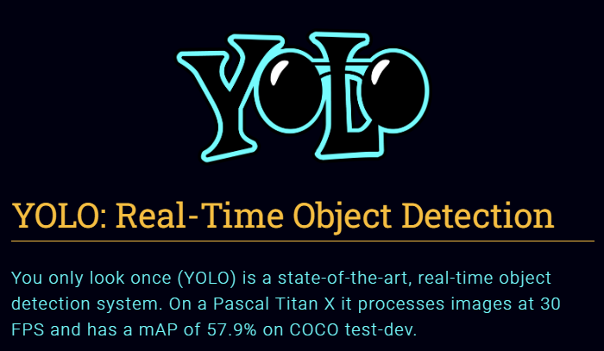
YOLO
You Only Look Once
Darknet을 기반으로 하는 Detection model
One-stage detection 기법 사용,
실시간 객체 탐지가 가능
One-Stage
Detector
Multi-Stage
Detector
1 stage pipeline
YOLO, RetinaNet, …
2 stage pipeline
RCNN, Faster RCNN, …
Notes:
YOLO, You Only Look Once 모델은 darknet을 기반으로 하는 detection 모델입니다.
이전의 RCNN, Fast RCNN 등의 detection 모델은 모두 2-stage detector로, localization과 classification이 순차적으로 이루어졌습니다.
그에 반해 YOLO는 두 작업이 동시에 진행되는 one-stage detection 기법을 사용한 첫 모델로,
이전 모델들에 비해 속도가 뚜렷하게 개선되었으며, 실시간 객체 탐지 또한 가능합니다.

Slide 10
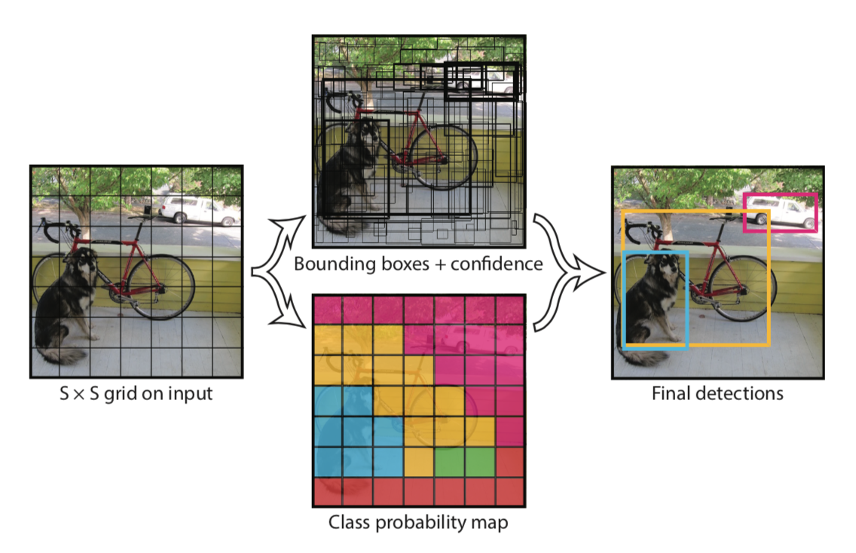
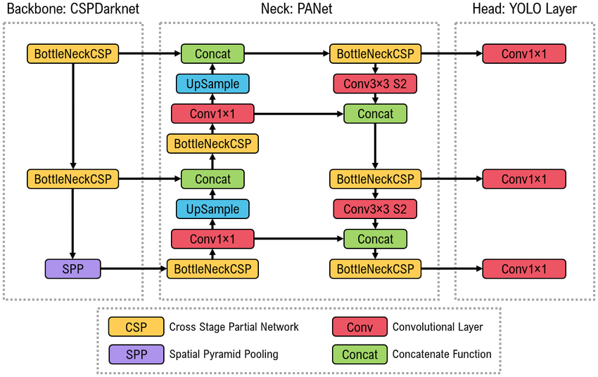
YOLO
YOLOv5 architecture
Input 이미지를 S x S grid로 분할
Backbone: 이미지에서 feature map 추출
각 grid cell마다 bounding box와
confidence score 도출
Head: feature map 바탕으로 물체 위치 찾음
Notes:
YOLO의 작동 방식은 다음과 같습니다.
Input으로 들어온 이미지를 s x s grid로 분할한 후, 각 grid cell마다 bounding box와 confidence score를 도출합니다.
도출된 bounding box 후보들을 기반으로 최종적으로 object의 bounding box를 예측합니다.
우측의 이미지는 최근 가장 많이 사용되는 yolov5의 구조입니다.
간략하게 살펴보면 backbone에서 이미지의 feature map을 추출하고, head에서 추출된 feature map을 바탕으로 물체의 위치를 찾는 구조입니다.

Slide 11
YOLOv5
v1
v2
v3
v4
YOLOv5
. . .
Pytorch 기반
Backbone으로 CSP-Darknet을 사용
Depth multiple과 width multiple을 기준으로 Backbone 분류
https://github.com/ultralytics/yolov5 를 clone하여 사용
Notes:
YOLO에는 v1부터 최근에 나온 v8까지 다양한 버전이 존재합니다.
이번 프로젝트에서는 Detection 분야에서 많이 사용되는, YOLOv5 모델을 사용했습니다.
YOLOv5 모델은 pytorch 기반으로 implementation이 간편할 뿐 아니라 backbone으로 CSP-Darknet을 사용하여 연산을 효율적으로 수행한다는 장점이 있습니다.
또 이전 버전들과는 달리 depth multiple과 width multiple 변수를 기준으로 backbone을 분류한다는 특징이 있습니다.

Slide 12
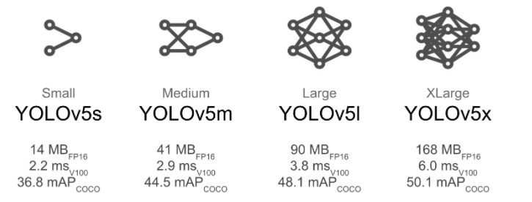
YOLOv5 – small/large
YOLOv5s
Colab GPU
YOLOv5l
Kaggle GPU
Depth multiple, Width multiple에 따른 분류
Depth multiple이 클수록 BottleneckCSP 레이어가 더 많이 반복되어 더 깊은 모델이 되며
Width multiple이 클수록 해당 레이어의 conv 필터 수가 많아진다.
Notes:
depth multiple과 width multiple에 따른 분류는 다음과 같습니다.
S, m, l, x의 4 종류로 나뉘며, S가 backbone의 크기가 가장 작은 가벼운 모델이며, x가 가장 무거운 모델입니다.
(Depth multiple, width multiple 하단부 설명 – 시간 부족하면 생략하시면 될 것 같습니다!)
이번 프로젝트에서는 s와 l 모델을 활용하여 학습을 진행하였습니다.

Slide 13
Training
Train/Test를 8:2로 분리하여 Validation 진행
Hyperparameter:
learning_rate=0.01,
momentum=0.937(Optimizer='SGD’),
weight_decay=0.0005,
iou_threshold=0.2,
batch_size=64,
epoch=30
원래 이미지 사이즈는 576x576이나, 모델 Augmentation 및 GPU 고려 Resize 후 진행
Notes:
다음과 같은 방식으로 training 을 진행했으며, 이에 따른 detection 결과는 이후 앙상블 학습과 함께 살펴보도록 하겠습니다.

Slide 14
03
Ensemble
CV Team 1
2023-1 KUBIG
Weighted Boxes Fusion

Slide 15
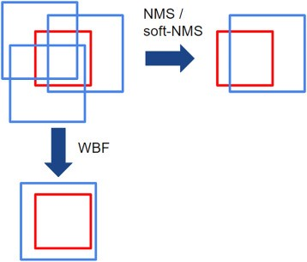
Weighted Boxes Fusion
보통의 앙상블에서는 NMS/Soft-NMS Extension을 통해 예측의 일부를 제거하고 Bounding Box 생성
WBF(Weighted Boxes Fusion)은 각 모델에서 예측된 Bounding Box 정보를 모두 활용하여 문제를 해결
부정확한 박스들이 예측될 때, 이에 대한 가중평균으로 Bounding Box를 생성하여 성능 향상
Notes:
저희는 앙상블 방법으로 WBF 방식을 선택하였습니다.
일반적으로 DL에서 앙상블은 Image feature를 뽑아서 FFN에 넣던지, prediction 값들의 평균 혹은 가중평균으로 계산합니다.
하지만 저희는 성능의 극대화, 특히 Object Detection의 성능을 높히기 위하여 WBF를 적용하여 그 성능을 극대화시키고자 하였습니다.
일반적인 앙상블에서는 NMS나 Soft-NMS를 통하여 예측의 일부를 제거하고 bounding box, 즉 객체를 감지한 box를 생성합니다
하지만 WBF는 각 모델에서 예측된 Bounding Box 정보들을 모두 활용하여 문제를 해결합니다.
오른쪽 그림의 경우, 정답이 빨간 박스라고 할때, NMS를 적용하게 되면 정답 box와 가장 IoU가 높은 예측값만을 제외하고 나머지 정보를 모두 버립니다.
하지만 WBF의 경우, 예측 값들을 퓨전하여 이에 대한 프레임 스코어를 계산하기 때문에 그림과 같이 NMS를 적용할때보다 훨씬 정답과 근사한 bounding box를 얻을 수 있게됩니다.
각 모델이 부정확한 박스들을 예측할 때, 이것들을 한 곳으로 모아서 비교적 정확한 박스를 예측할 수 있다는 장점이 있습니다.

Slide 16
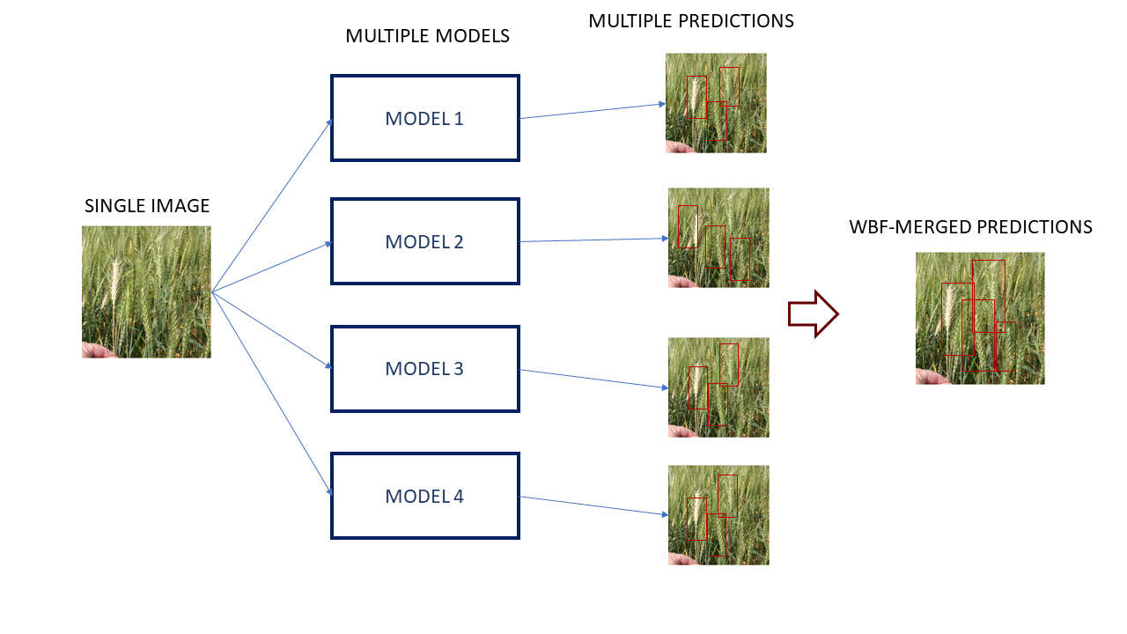
WBF Input & Output
Input
Output
List of predicted boxes of each model
List of scores of each model
List of labels of each model
List of weights of each model
(특정 모델에 가중치 더 주기 가능)
IoU threshold(To check overlap)
Skip threshold(To discard inaccurate boxes)
List of final boxes
List of final confidence scores
List of final labels
Notes:
인풋으로는 각 모델의 예측된 박스들, 그리고 confidence score, 그리고 label이 들어가게 됩니다. 그리고 특정 모델에 더 가중치를 줄 수 있는 가중치 리스트가 들어가는데, 이것이 다른 평균합보다의 극명한 차이점입니다.
그리고 IoU threhold와 skip threshold가 각각 들어가서 overlap되는 box 중에 취할 box와 그렇지 않고 버릴 box를 구분합니다.
오른쪽 그림처럼 multiple prediction에 대한 feature들에 wbf를 적용하여, 최종 box list, confidence score list, final label 리스트를 받을 수 있습니다. 이는 iou threshold와 skip threshold의 조절로 그 출력 양을 조절할 수 있습니다.

Slide 17
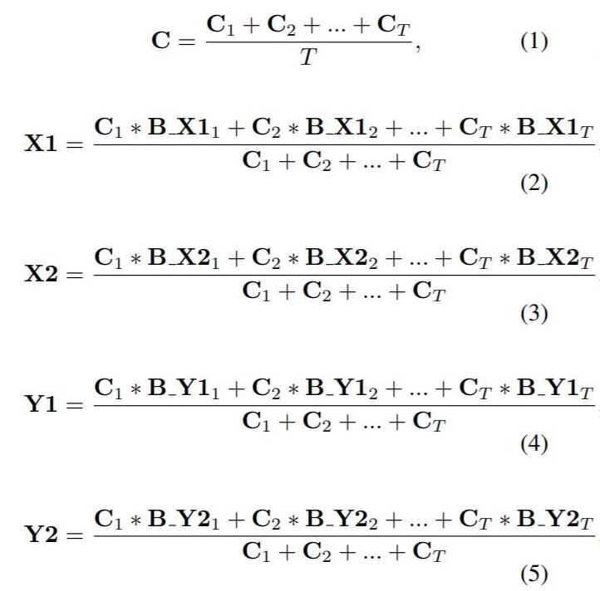
WBF Algorithm
Preprocess
Prefilter
boxes
IoU
Calculation
Frame
scoring
Results After NMS
Normalization: box ÷ Image size
- Merge the bounding box with same label of different model
- Discard if lower than skip_threshold
Fuse the box if iou>=iou_threshold
Box * score / fusing score
Score Manipulation
Multiple ‘weight’
Notes:
Wbf의 알고리즘은 다음과 같습니다.
첫째, 전처리를 진행하게 되는데요
우선 각 모델에서 NMS가 적용된 prediction값이어야 합니다.
그리고 모델에 들어가기 전 각각 Image 사이즈로 box값을 나누어 주는 Normalization을 진행합니다.
둘째, prefilter box에 들어가서 Fusion 과정을 거치기 전에 다른 모델에서 나온 bounding box끼리 같은 label에 대해서 병합하는 과정을 거칩니다. 이때, skip threshold보다 그 iou값이 낮으면 해당 box는 버립니다.
그 다음으로 Iou 계산이 진행됩니다. Iou_threshold보다 높은 IoU 박스들에 대해 fusion을 합니다. 이때, 해당 박스의 confidence 스코어를 매기고 이를 box에 곱해줍니다. 그리고 평균값으로 조정된 융합 스코어로 이를 나누어줍니다.
마지막으로 각 가중치를 기반으로 framing을 진행합니다. 상기 그림에서 각 bounding box 좌표에 대하여 weight를 곱해준 후, 이를 weight의 합으로 나누어 그 가중합을 정규화시켜서 최종 bounding box를 생성합니다.

Slide 18
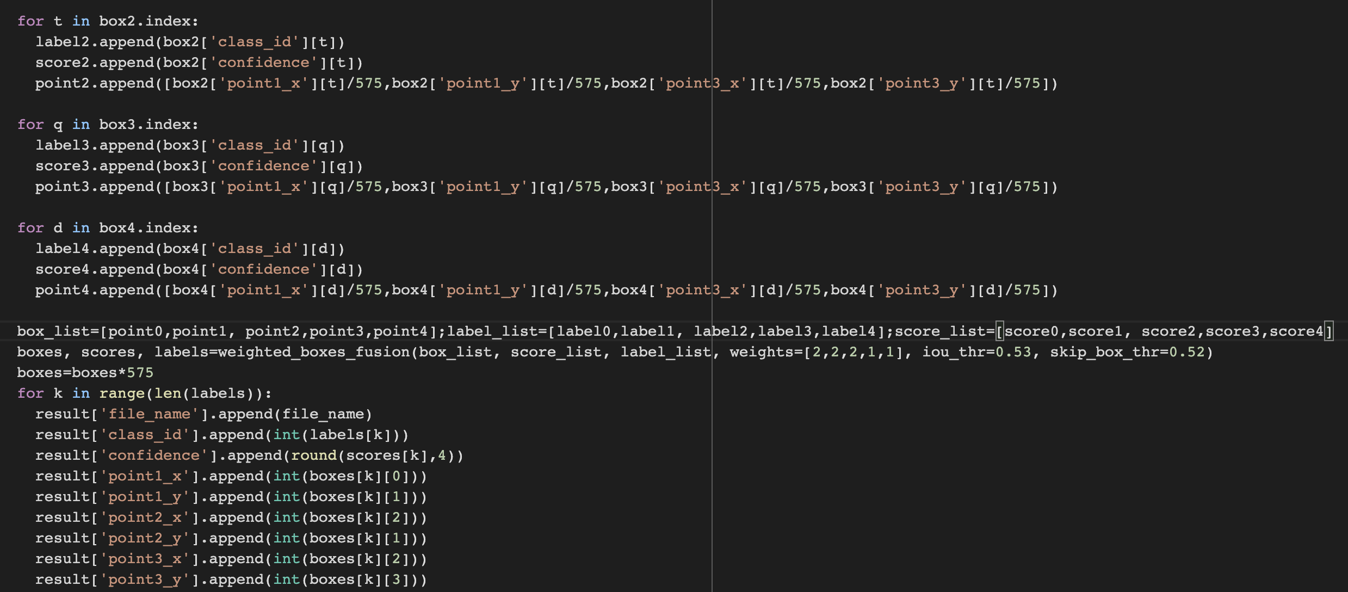
So we are…..
<Ensemble>
FsDet 576
Yolov5-L 384
Yolov5-L 512
Yolov5-S 512
Yolov5-S 576
[2,2,2,1,1] Weight
Ensemble_boxes
패키지 활용
30000 rows로 제출제한
IoU_threshold=0.53으로 설정하여 진행
Notes:
그래서 저희는 이와 같이 FsDet 모델 한개, 그리고 yolo large 모델 2가지, yolo small 모델 2가지를 각각 이미지 사이즈 크기를 다르게 하여 학습한 모델 5개를 융합하였습니다.
특히, yolov5 small 모델에 대해서는 1의 가중치를, 그 외 large모델과 fsdet 모델에 대해서는 가중치 2를 주어서 학습 시 validation score가 더 뛰어난 모델에 가중치를 주었습니다.
이를 위해 ensemble boxes 패키지를 활용하여 작성하고, 30000 rows로 행 수가 제한되어 있어서 iou_threshold를 0.53으로 설정하여 최대한 많은 bounding box를 예측하여 제출하였습니다. (약 20800개의 테스트 이미지에서 29500개의 bounding box 예측)

Slide 19
04
Result
CV Team 1
2023-1 KUBIG
Dacon LeaderBoard & Inference

Slide 20
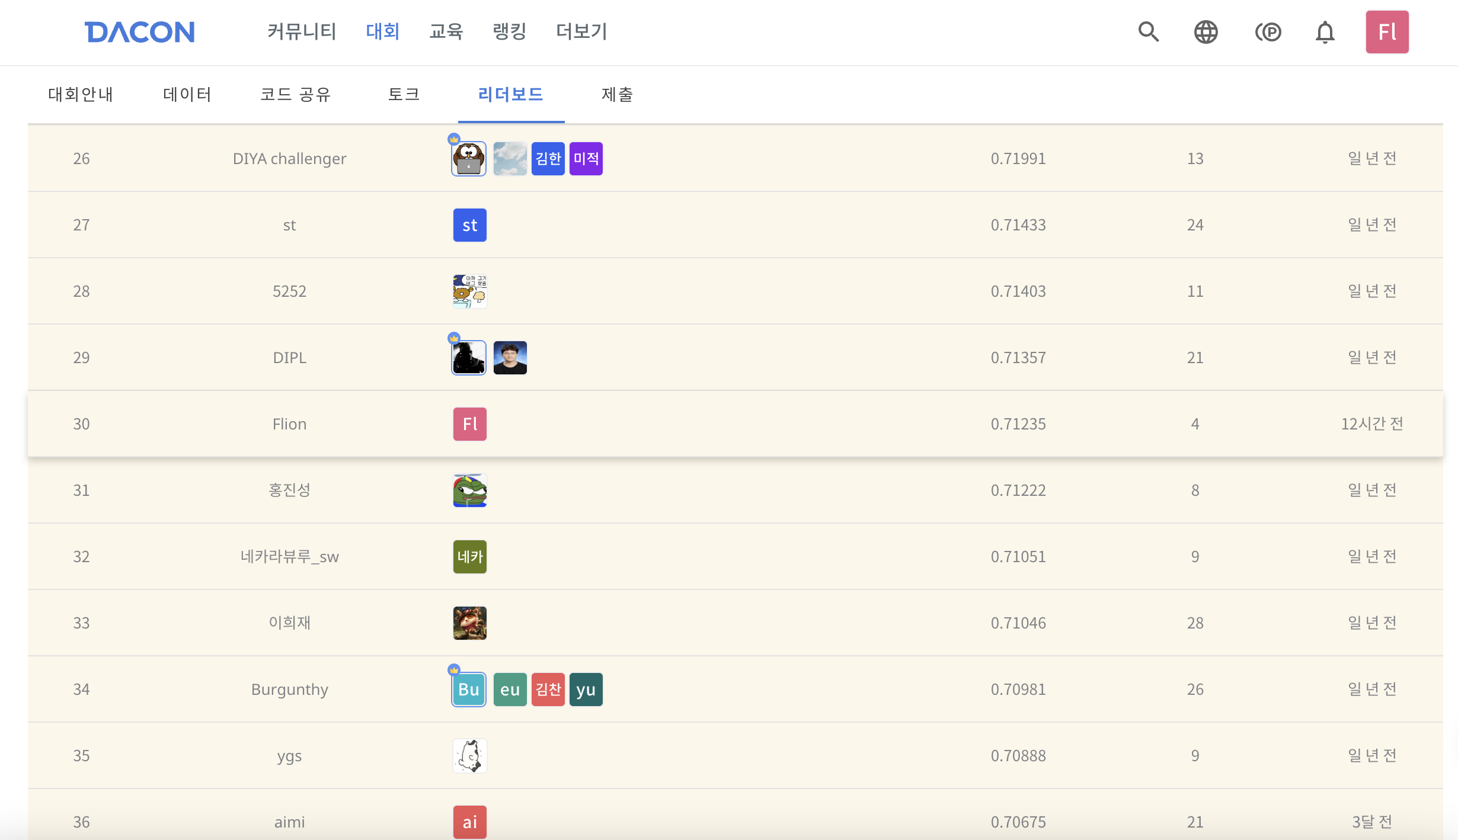
Dacon Leaderboard
mAP50 기준:
Public 0.71235
Private 0.77001
361팀 중 30등:
상위 8%
연습대회이긴 하나,
무료 Colaboratory &
새로운 모델 활용으로
괄목할 만한 성과 달성
Notes:
Map 50기준으로 public 0.71235, private 0.77001의 점수로 30등을 달성하였으며, 이는 상위 8%에 해당하는 기록이었습니다.
연습대회이긴 하나 팀원들 gpu 가용 문제가 있어 무료 colab으로만 진행되었고, 특히 cv 스터디 간 다루지 않은 few shot model과 yolov5, 그리고 새로운 앙상블 기법을 같이 공부하면서 진행하였음에도 상위권 수준의 성과가 나왔다고 판단하고 있습니다.
코드공유에서 나온 상위권 모델들의 경우 최대 12개의 모델까지 앙상블하여 제출하여서, 저희도 더 많은 모델들과 앙상블이 되었다면 더 좋은 성능을 낼 수 있었을 것이라 판단됩니다.

Slide 21
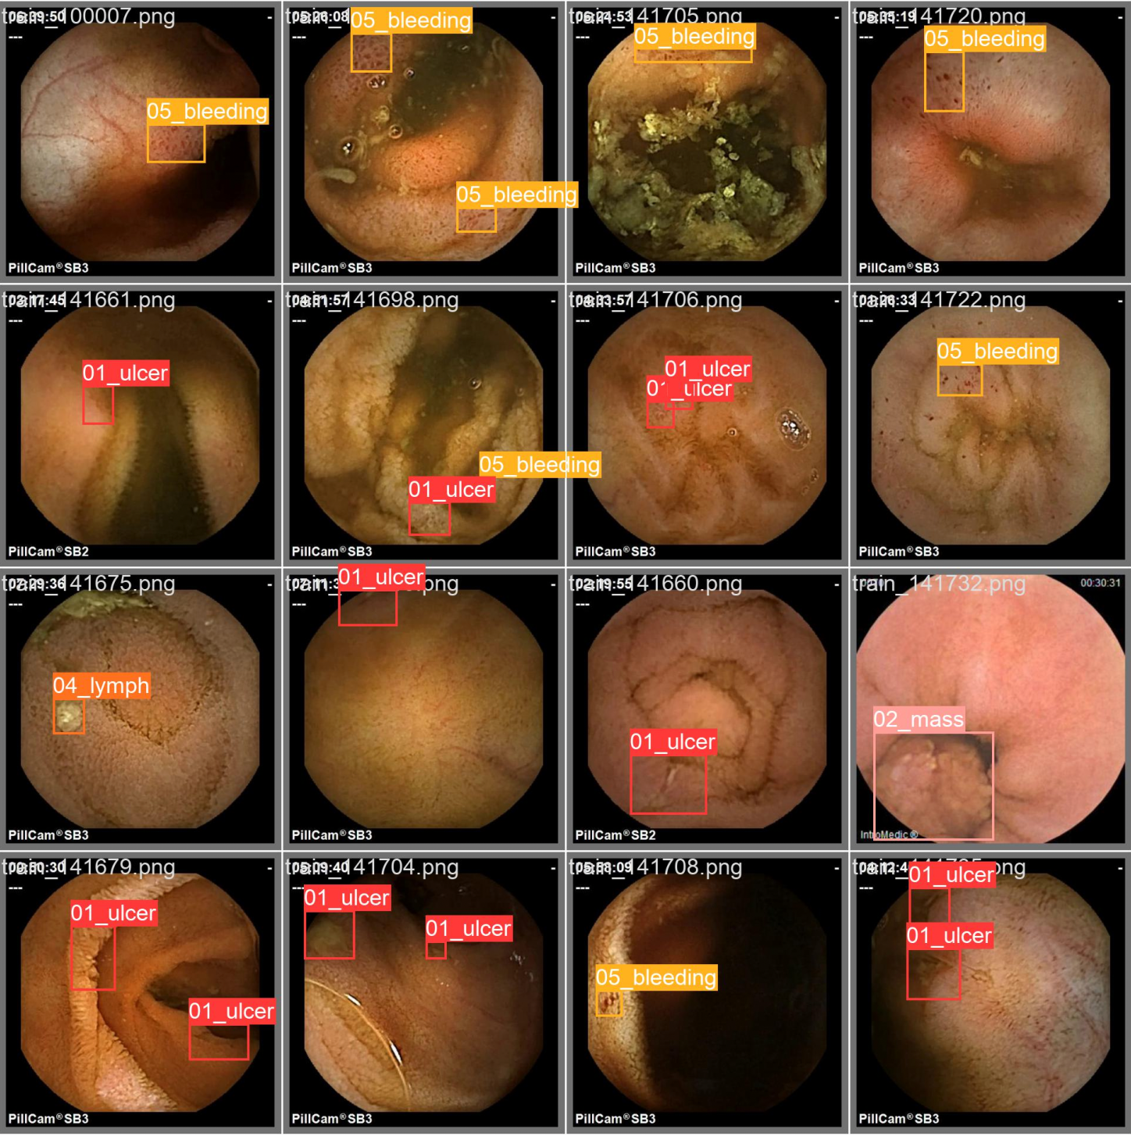
Inference Result
16기 천원준
16기 임정준
Baseline(Mask R-CNN)
Presentation
Yolov5 - Large Training
WBF Ensemble & Submission
17기 문성빈
17기 황민아
FsDet Training
Dataset Debugging
Yolov5 - small Training
Preprocessing
Inference result for Validation set of Yolov5 – Large model. For more info, please refer to KUBIG Github
Notes:
상기 이미지는 validation set에 대한 예측결과입니다. 잘 보이시지 않겠지만, 육안으로도 판별하기 어려운 질병들에 대하여 bounding box를 잘 그려주고 있는 모습을 확인할 수 있었습니다.
그리고 우측에는 저희 팀이 어떻게 역할배분을 하였는지, 그리고 이에 대한 해당 활동 내역들을 적어두었습니다.

Slide 22
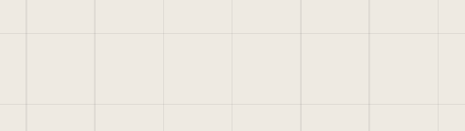
Thanks!
CV Team 1
2023-1 KUBIG
Do you have any questions?
kubigkorea@gmail.com
github.com/ku-big
notion c11.kr/kubig
Notes:
감사합니다, 혹시 추가 질문있으시면 말씀해주시면 감사하겠습니다.

